Slide 1
DEPARTAMENTO DE CIENCIAS ECONÓMICAS, ADMINISTRATIVAS Y DEL COMERCIO
CARRERA DE INGENIERÍA COMERCIAL
Tema: El nivel de transformación de las empresas en una Organización de Aprendizaje y su relación con el desempeño financiero en los sectores de elaboración de alimentos (CIIU: C10) y bebidas (CIIU: C11) en los cantones Quito, Rumiñahui y Mejía, durante el año 2017.
AUTORAS: Brisheth Pamela Lema Cuji
Andrea Alejandra Soasti Galeas
DIRECTOR: MSc. Humberto Serrano
Sangolquí, Julio del 2019

Slide 2
Índice:
Problema
Objetivo general
Objetivos Específicos
Hipótesis
Marco Teórico
Metodología
Resultados
Conclusiones y Recomendaciones
1
5
2
6
3
7
4
8

Slide 3
Problema:
Industria manufacturera
Contribuye de forma significativa al PIB ecuatoriano, en 2017 sector con mayor participación en el PIB aportando con un 14%.

Slide 4
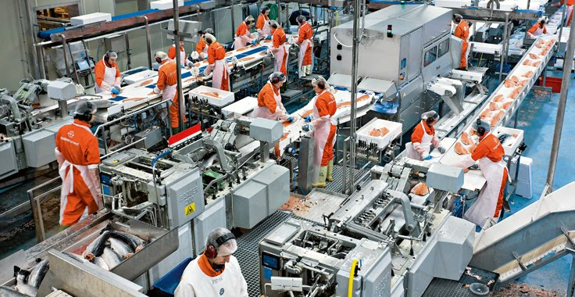
La 1ra empresa del ranking tuvo un puntaje de 1 (el más alto) y la 2da empresa obtuvo un puntaje de 0,362
En la manufactura, las empresas tuvieron una disminución importante en su desempeño
Solo este sector presentó esta brecha, por lo que algo debió ocurrir con su desempeño, esto podría explicarse a partir de un análisis del desempeño financiero

Slide 5
Estudio sectorial del panorama de la industria manufacturera años 2013-2017
Grandes, medianas y pequeñas empresas decrecieron sus ingresos por ventas, solo microempresas tuvieron un crecimiento
Sector manufacturero decreció un 20% en las utilidades generadas, microempresas presentaron pérdidas.
Tasa de crecimiento de productividad fue casi nula durante el periodo de estudio
Si la productividad empresarial no crece cada año, esto es un impedimento para que el PIB crezca de forma sostenida en el largo plazo

Slide 6
Lugar idóneo de formación.
Crea, adquiere y transfiere conocimiento.
Organización de Aprendizaje
Desarrollar una investigación que analice a las empresas ecuatorianas con respecto a su nivel de transformación en organización de aprendizaje y cómo esto influye en sus resultados financieros.
Desempeño Financiero

Slide 7
Preguntas de Investigación:
¿Cuál es el nivel de transformación de las empresas en una organización de aprendizaje en los sectores de alimentos y bebidas?
¿Cuál es la relación entre las dimensiones de la organización de aprendizaje y el desempeño financiero de las empresas que elaboran alimentos y bebidas?
¿Cuál es la relación entre las dimensiones de la organización de aprendizaje y el desempeño del conocimiento de las empresas que elaboran bebidas y alimentos?
¿Cuál es la relación entre las dimensiones de la organización de aprendizaje y las cuatro medidas secundarias de desempeño financiero (ROA; ROE; Margen de Apalancamiento Financiero y Margen Neto) de las empresas que elaboran alimentos y bebidas?

Slide 8
Objetivos:
Objetivo general
Analizar el nivel de transformación de las empresas en una organización de aprendizaje y su relación con el desempeño financiero de las empresas que elaboran alimentos y bebidas en los cantones de Quito, Rumiñahui y Mejía durante el año 2017.

Slide 9
Objetivos específicos
Caracterizar las dimensiones de la organización de aprendizaje y del desempeño financiero de las empresas que elaboran alimentos y bebidas en los cantones de Quito, Rumiñahui y Mejía durante el año 2017.
Evaluar las características de las dimensiones de la organización de aprendizaje y del desempeño financiero de las empresas que elaboran alimentos y bebidas en los cantones de Quito, Rumiñahui y Mejía durante el año 2017.
Realizar una correlación entre las dimensiones de la organización de aprendizaje y las variables del desempeño financiero.
Identificar e interpretar las correlaciones entre las dimensiones de la organización de aprendizaje y las variables del desempeño financiero.

Slide 10
Hipótesis:
Existe una relación positiva entre el nivel de transformación de las empresas en una organización de aprendizaje y el desempeño financiero de las empresas que elaboran alimentos y bebidas en los cantones de Quito, Rumiñahui y Mejía, durante el año 2017.

Slide 11
Marco Teórico

Slide 12
Línea del tiempo:

Slide 13
Perspectiva Integradora:
Aprende continuamente y se transforma a sí misma
Aprendizaje = proceso continuo utilizado estratégicamente e integrado al trabajo de forma paralela
Watkins y Marsick
Incorporar una infraestructura de aprendizaje
Cultivar el hábito de aprendizaje en las personas y en la cultura de la organización
Auditar, de manera regular, el conocimiento y su progreso en la organización

Slide 14
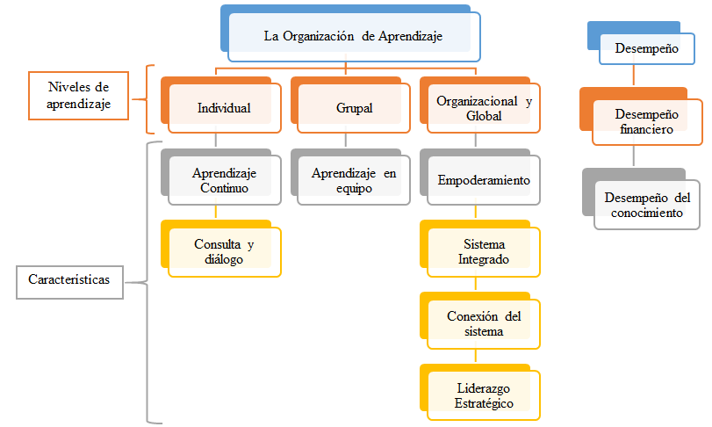
Dimensiones relacionadas a factores de aprendizaje

Slide 15
Modelos de la Organización de Aprendizaje:
Cuestionario de la Organización de Aprendizaje DLOQ
Modelo Integrado de la Organización de Aprendizaje
Modelo Conceptual de la Organización de Aprendizaje
Marsick y Watkins
Örtenbland
Santa y Nurcan
Tres niveles de aprendizaje. Siete dimensiones que conforman al constructo.
Aprendizaje organizacional, Aprendizaje en el trabajo, Clima de aprendizaje, Estructura de aprendizaje
Aprendizaje, Dirección, Infraestructura, Informal y Cambio

Slide 16
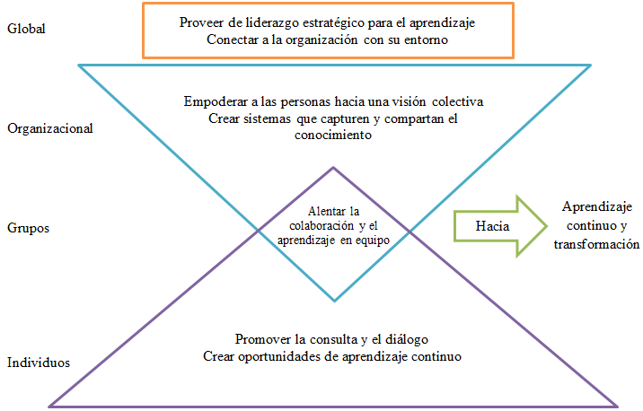
Cuestionario de la Organización de Aprendizaje:
Liderazgo Estratégico
Conexión del Sistema
Aprendizaje a nivel organizacional
Empoderamiento
Sistema Integrado
Aprendizaje en equipo
afecta
Desempeño organizacional
Aprendizaje en Equipo
Aprendizaje a nivel individual
Consulta y Diálogo
Aprendizaje Continuo

Slide 17
Cuestionario de la Organización de Aprendizaje:
Desempeño Financiero
Desempeño del Conocimiento
Estado de salud financiera y los recursos disponibles para el crecimiento
Mejora de los productos y servicios debido a la capacidad de aprendizaje y al conocimiento de la organización

Slide 18
Desempeño Financiero:
Desempeño Organizacional
Indicadores Financieros
Indicadores No Financieros
Desempeño Operacional
Desempeño Financiero
Desempeño del personal
Proceso de medir los resultados de las políticas y operaciones de una empresa a través de diferentes indicadores durante un periodo de tiempo, con la finalidad de conocer la salud financiera general de la misma, así como para realizar comparaciones entre empresas de la misma industria o entre sectores distintos.

Slide 19
Indicadores Financieros:
VS.
Utilidad generada
Medios utilizados
Rentabilidad sobre los activos (ROA)
$$\frac{Utilidad neta}{Activos}$$
Rentabilidad sobre el patrimonio (ROE)
$$\frac{Utilidad neta}{Patrimonio}$$
Margen de utilidad Neta
$$\frac{Utilidad neta}{Ventas}$$
Multiplicador del apalancamiento financiero
$$\frac{Activos}{Patrimonio}$$

Slide 20
Metodología

Slide 21
Tipología y enfoque de la investigación:
Alcance
Correlacional
Enfoque
Mixto
Finalidad
Aplicada
Fuentes de información
Fuentes Secundarias
Fuentes Primarias
Unidades de análisis
In situ
Responsables de RR.HH.
Control de variables
Transversal
Exploratoria
No experimental

Slide 22
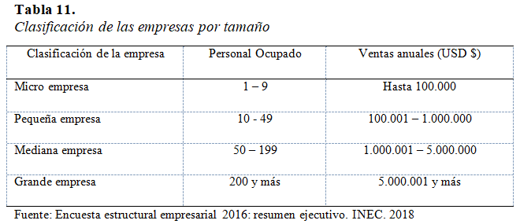
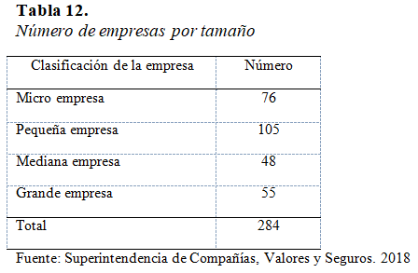
Población objeto de estudio:
Responsables RR.HH.
Empresas alimentos y bebidas (CIIU: 10 y CIUU: 11)
Quito, Rumiñahui y Mejía
3755 empresas a nivel nacional
1043 empresas en los 3 cantones
Censo
284 empresas
Depuración de base de datos

Slide 23
Diseño del cuestionario:
Objetivos
Marco Teórico
Marco Referencial
Tomar en cuenta dimensiones de la organización de aprendizaje y del desempeño
Watkins y Marsick desarrollaron bases teóricas y un instrumento que sustentan a los objetivos
Se utilizaron sus dimensiones e instrumento
Expertos
Empresas de la población
Coeficiente Estadístico
Validación del instrumento

Slide 24
Validación del cuestionario:
Malhotra recomienda validar el cuestionario aplicándolo en un rango de 15 a 30 empresas que pertenezcan a la población. Siguiendo su recomendación, se aplicó el instrumento a 15 empresas pertenecientes a la población. Con sus respuestas, se calculó el Alfa de Cronbach.
Adicional al coeficiente obtenido al evaluar el instrumento de forma general, también se calcularon los coeficientes por dimensión para dar mayor seguridad de que el instrumento es confiable. Todos los coeficientes resultaron entre 0,85 a 0,99, por lo que se demuestra la confiabilidad del instrumento.

Slide 25
Ejecución y limitaciones de la investigación:
Visitas personales
Llamadas telefónicas
Mails
Principal limitación: información SUPERCIAS desactualizada
28 empresas no pertenecían a la población
256 empresas
Se obtuvo información de 174 empresas. 67,97% de la población
82 empresas no participaron
Según los estudios del marco referencial, estos índices son aceptables
Índice de no respuesta del 32,03%
19 empresas no tenían interés
12 empresas no tenían tiempo
13 empresas tenían políticas de privacidad
17 empresas con las que no fue posible contactarse
21 empresas que no dieron respuesta

Slide 26
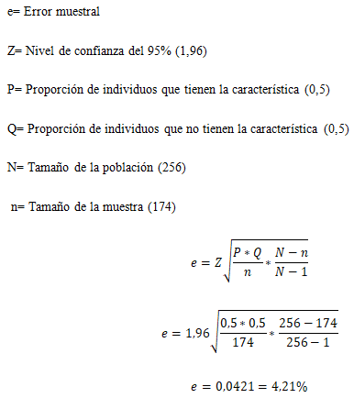
Cálculo del error muestral:
Fórmula del error en función del tamaño de una población finita:
Como no fue posible realizar el censo, se trabajó con una muestra de 174 empresas
El error muestral es de 4,21%, valor aceptable para los investigadores.
Se calculó el error muestral que se genera con ese número de empresas

Slide 27
Resultados

Slide 28
Análisis Descriptivo
Promedios
Desviación Estándar
Análisis Inferencial
Correlación Canónica
MANOVA

Slide 29
Análisis Descriptivo:
MICROEMPRESAS
PEQUEÑAS EMPRESAS
37 microempresas analizadas.
Dimensiones fuertes: Consulta y diálogo (5,18) y Liderazgo Estratégico (5,16).
Dimensiones débiles: Sistema Integrado (4,44) y Aprendizaje Continuo (4,77).
Desviaciones estándar bajas, siendo así que las desviación más alta es de 1,59 y la más baja es de 1,08.
Puntaje Global: 4,91
66 empresas analizadas.
Dimensiones fuertes: Liderazgo Estratégico (4,89) y Consulta y diálogo (4,83).
Dimensiones débiles: Sistema Integrado (4,15) y Aprendizaje Continuo (4,51).
Desviaciones estándar bajas, siendo así que las desviación más alta es de 1,62 y la más baja es de 1,21.
Puntaje Global: 4,62

Slide 30
Análisis Descriptivo:
MEDIANAS EMPRESAS
GRANDES EMPRESAS
29 empresas analizadas.
Dimensiones fuertes: Liderazgo Estratégico (4,39) y Consulta y diálogo (4,30).
Dimensiones débiles: Aprendizaje Continuo (3,96) y Sistema Integrado (3,99).
Desviaciones estándar bajas, siendo así que las desviación más alta es de 1,54 y la más baja es de 1,35.
Puntaje Global: 4,19
42 empresas analizadas.
Dimensiones fuertes: Liderazgo Estratégico (4,58), Conexión del Sistema (4,53) y Consulta y diálogo (4,53).
Dimensiones débiles: Empoderamiento (4,34) y Aprendizaje Continuo (4,35).
Desviaciones estándar bajas, siendo así que las desviación más alta es de 1,22 y la más baja es de 1,07.
Puntaje Global: 4,47

Slide 31
Análisis Descriptivo: Comparativo
Dimensiones fuertes: Liderazgo Estratégico y Consulta y Diálogo.
Dimensiones débiles: Sistema Integrado y Aprendizaje Continuo
Solo en empresas grandes, dimensión fuerte Conexión del Sistema y dimensión débil Empoderamiento.
Resultados similares a investigaciones pasadas.

Slide 32
Análisis Inferencial
Se aplicó el análisis factorial para reducir las 7 dimensiones
Y obtener el menor número de dimensiones posible
No fue posible aplicar la correlación canónica a través del MANOVA, por el número de variables
Por las limitaciones del SPSS y porque se disponía de variables numéricas
Se utilizó el mismo procedimiento para reducir los indicadores de rentabilidad con los que se trabajaría
Se utilizó el coeficiente de correlación de Pearson para analizar la relación con respecto al desempeño financiero y del conocimiento, así como de los indicadores.

Slide 33
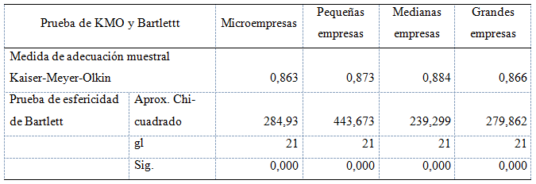
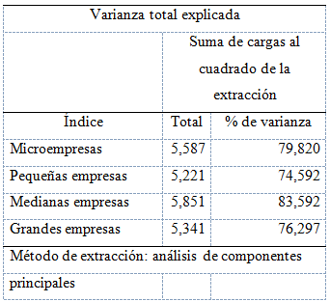
Análisis Inferencial
El análisis factorial permite reducir las dimensiones de los datos al mínimo número de dimensiones capaces de explicar el máximo de información contenida en los datos.
KMO: permite conocer si las correlaciones parciales entre las variables son lo suficientemente pequeñas. Debe ser cercano a 1 para que sea aplicable el análisis en mención.
BARTLETT: que contrasta la hipótesis nula de que la matriz de correlaciones observada es en realidad una matriz identidad. El nivel de significancia debe ser menor a 0,05.
Se debe tomar en cuenta:
Se obtuvieron los valores necesarios en los indicadores que aseguran la aplicación del análisis factorial.
Fue posible la selección de un solo factor debido a que en todos los grupos un solo factor explicaba más del 74% de la varianza.

Slide 34
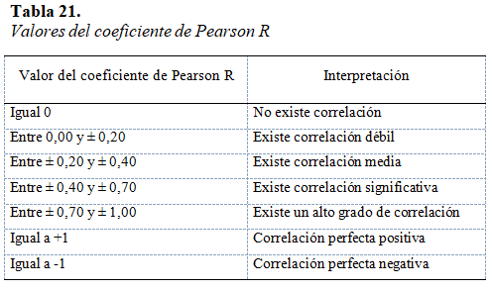
Análisis Inferencial Perceptual
El Coeficiente de Pearson (R) y el Coeficiente de Determinación (R cuadrado). El coeficiente de Pearson permite conocer cuál es la intensidad de la correlación entre las variables y obtiene valores que van de -1 a 1. Si los valores son negativos, la correlación es inversamente proporcional. Si los coeficientes son positivos, la correlación es directamente proporcional. Si el valor es cero, no existe correlación. Mientras que, el coeficiente de determinación expone el porcentaje de variabilidad en la variable dependiente que se explica por la variable independiente.
La relación entre el nivel de transformación de una empresa en una organización de aprendizaje tiene una relación significativa y positiva con el desempeño financiero y el desempeño del conocimiento.
Solo las microempresas no presentaron relación.
La relación es más fuerte con el desempeño del conocimiento.
La intensidad de la relación sí varia según el tamaño de las empresas.
La variabilidad no explicada por la variabilidad del constructo, se puede explicar por otros factores.

Slide 35
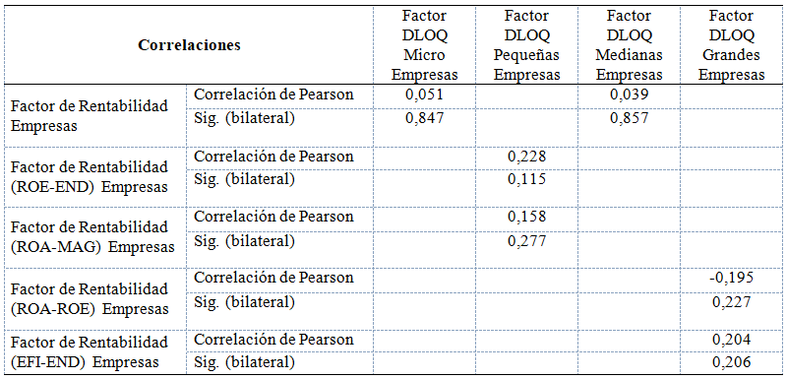
Análisis Inferencial de las Medidas Financieras
Dimensiones de la organización de aprendizaje
ROA, ROE, Margen Neto, Multiplicador del apalancamiento financiero
A través del Coeficiente de correlación de Pearson. Con un factor (micro y medianas empresas) y con dos factores (pequeñas y grandes empresas).
Los niveles de significancia deben ser menores a 0,05 para que exista correlación.
Debido a que todos los niveles de significancia son mayores a 0,05, se concluye que no existe correlación entre estas variables.

Slide 36
Análisis Inferencial de las Medidas Financieras
Inclusión de empresas pequeñas
Consideración de nuevos indicadores financieros
Depender únicamente de la percepción de una sola persona por empresa
La cultura en la cual se busca conocer la asociación.
Según Ellinger y otros (2002) los resultados entre las relación de las variables mencionadas puede verse afectada por diferentes motivos.

Slide 37
Conclusiones y Recomendaciones

Slide 38
Conclusiones
Se analizó el nivel de transformación de las empresas en una organización de aprendizaje y su relación con el desempeño financiero y se encontró una relación significativa y positiva entre las variables según la percepción de los encuestados. No se encontró la misma relación con la medidas financieras.
La hipótesis planteada de la investigación, que sugería una relación positiva entre el nivel de transformación en una organización de aprendizaje y su desempeño financiero, se comprueba parcialmente.
La teoría y los modelos se enfocan en dar un diagnóstico a las empresas sobre su transformación en organizaciones de aprendizaje. Hace falta desarrollar modelos y teoría que guíen a las empresas en dicha transformación.

Slide 39
El instrumento utilizado no pudo se aplicado a empresas que tuvieran menos de 4 empleados, puesto que las mismas no llevaban a cabo gran parte de las prácticas de aprendizaje expuestas en dicho instrumento.
Las micro y pequeñas empresas se calificaron con mayores puntuaciones, lo que resultó que tuvieran un mayor nivel de transformación en organizaciones de aprendizaje. Puede que estén sobrevalorando su realidad o que de hecho si tienen un buen nivel.
En el estudio se incluyeron respuestas de una sola persona por empresa. La consideración de un mayor número de respuestas por empresa, puede arrojar resultados diferentes.

Slide 40
En general, los niveles de dispersión fueron bajos. Posiblemente los encuestados respondieron de forma indiscriminada y seleccionaron pocos puntajes de la escala del instrumento.
Las dimensiones fuertes resultaron ser Liderazgo Estratégico y Consulta y Diálogo. Mientras que las débiles resultaron ser Aprendizaje Continuo y Sistema Integrado.
Únicamente en las grandes empresas, salieron resultantes como dimensión fuerte Conexión del Sistema y como dimensión débil Empoderamiento.

Slide 41
Todas las dimensiones de la organización de aprendizaje tienen una relación significativa y positiva con el desempeño financiero y el desempeño del conocimiento.
La intensidad de la relación sí varía dependiendo del tamaño de las empresas.
El coeficiente de determinación se utilizó para darle mayor interpretabilidad a los resultados encontrados.
Únicamente las microempresas no presentaron relación con los desempeños financieros y del conocimiento perceptuales. Esto puede ser porque son empresas nuevas y débiles en su manejo de sistemas como de su personal, la mala administración basada en conocimientos empíricos, el difícil acceso a créditos y la falta de innovación y desarrollo no les ayuda a su competitividad.

Slide 42
El desempeño financiero también puede explicarse por otros factores ajenos al constructo.
El desempeño del conocimiento también puede explicarse por otros factores.
No se encontró relación entre las dimensiones de la organización de aprendizaje y las medidas financieras.

Slide 43
Recomendaciones
Como el objetivo general y la hipótesis de la investigación se cumplieron parcialmente, es necesario investigar con mayor profundidad qué es lo que sucede con la relación planteada en el estudio.
Partiendo de los modelos y la teoría existente, se debería construir un modelo latinoamericano para evaluar a la organización de aprendizaje.
Se debería llevar a cabo investigaciones de este tipo pero considerando un mayor número de participantes, ya que esto puede proporcionar una visión más objetiva de lo que ocurre en la empresa.

Slide 44
Se debería crear un instrumento específico para empresas que son demasiado pequeñas.
Es necesario realizar una investigación más exhaustiva sobre el presente tema pero enfocado en micro y pequeñas empresas, para conocer que es lo que sucede en las mismas.
Se debería revisar el instrumento para identificar las causas por las que existen niveles bajos de dispersión.
Las microempresas no presentaron ninguna relación con los desempeños perceptuales, se debería fomentar a los dirigentes a crear sistemas dentro de la misma lo cual permitirá que el negocio pueda crecer y funcionar por sí mismo para ser más competitivos, adicional mantenerse en constante capacitación para poder obtener mayores conocimientos técnicos y juntarlos con los empíricos solo así podrán acceder a mejores créditos con menores tasas de interés

Slide 45
La identificación de las dimensiones fuertes y débiles se transforman en fortalezas y debilidades de las empresas. Con las debilidades se debería investigar los problemas que presentan las organizaciones y sugerir propuestas de mejora. Y con las fortalezas, se debería investigar como impactan en el desempeño de una empresa.
Las dimensiones fuertes y débiles que se presentaron únicamente en las empresas grandes sugiere la existencia de diferencias importantes entre estas empresas con empresas pequeñas. Se deberían estudiar estas diferencias.
Puesto que se encontró que el desempeño del conocimiento tiene una relación más fuerte con las dimensiones de la organización de aprendizaje, se debería investigar y corroborar si este es un intermediador entre dichas dimensiones y el desempeño financiero dentro de un contexto ecuatoriano.

Slide 46
Con la existencia de diferencias en la intensidad de la relación entre las variables según el tamaño de las empresas, se debería investigar el porqué de estos resultados y si el tamaño es un factor importante en este tema
Es recomendable utilizar al coeficiente de determinación con propósitos interpretativos, es decir, para dar mayor claridad a lo obtenido según los coeficientes de correlación de Pearson.
Se debería investigar qué otros factores afectan al desempeño financiero, manteniendo como factor a su nivel de transformación en una organización de aprendizaje, bajo un contexto latinoamericano.

Slide 47
Se debería investigar qué factores afectan al desempeño del conocimiento para identificar las limitaciones que enfrentan las empresas.
Al no haber encontrado una relación entre las dimensiones de la organización de aprendizaje y las medidas financieras, estos resultados sugieren que se deberían realizar más investigaciones para analizar los motivos que pueden afectar a los resultados.

